Slide 1
我们所顾念的
（1）

Slide 2
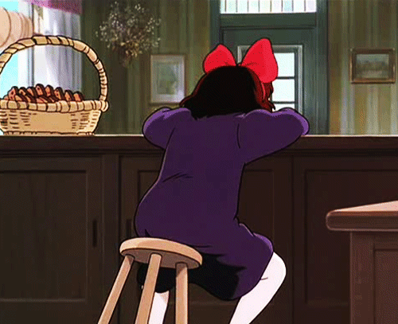
无聊
从心理学的角度讲，无聊是指由于缺乏刺激，而引起的不愉快体验（Fenichel & Rapaport，2012）。在这种状态下，我们的意识处于低唤起水平。这种“低唤起”，会使我们感到无所事事，觉得“没劲透了”。
https://baike.baidu.com/item/%E6%97%A0%E8%81%8A/18592

Slide 3
如何解决无聊？
做有意义的事。人们之所以感觉无聊主要是生活得太盲目，太散漫。不妨找一些有意义的事情去做，从中发现工作的价值，比如你可以到某个医院或学校做志愿者，从服务他人中寻找快乐。
做好职业规划。如果我们的工作处于停滞状态，无法从中获得快乐，就必须及时调整职业规划，拓展发展空间，从中重新发现工作的价值。
走出“舒适区”。如果生活太安逸了，没有新鲜感，久而久之，人们就会因生活平淡而整天抱怨。这时，我们就应该立即走出“舒适区”，可以去学习一项新的技能或者新知识。
打破常规。当我们感觉生活过于平淡时，应打破常规，做些平常不做的事情，比如到一个特别向往但又没去过的地方旅行，给多年未联系的老友打电话，到一个离家较远的特色小店去淘物品。
也许我们无法避免无聊的感觉，但我们可以利用运动来摆脱这种状态。因此，感觉无聊时不要坐着发呆，而应该主动去找事做。因为一旦运动起来，无聊感会减轻， 充实感随之而来。
http://www.yuexinli.com/yingyongxinlixue/meitianxue/1321.html

Slide 4
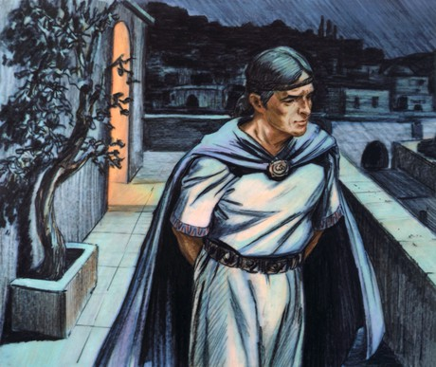
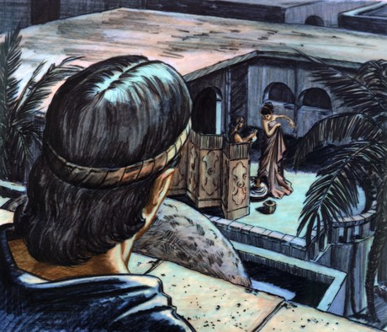
圣经中的例子
撒下11:1 过了一年，到列王出战的时候，大卫又差派约押，率领臣仆和以色列众人出战。他们就打败亚扪人，围攻拉巴。大卫仍住在耶路撒冷。11:2 一日，太阳平西，大卫从床上起来，在王宫的平顶上游行，看见一个妇人沐浴，容貌甚美，11:3 大卫就差人打听那妇人是谁。有人说：他是以连的女儿，赫人乌利亚的妻拔示巴。。。

Slide 5
圣经中的例子
传1:1 在耶路撒冷作王、大卫的儿子、传道者的言语。1:2 传道者说：虚空的虚空，虚空的虚空，凡事都是虚空。1:3 人一切的劳碌，就是他在日光之下的劳碌，有甚么益处呢？1:4 一代过去，一代又来，地却永远长存。1:5 日头出来，日头落下，急归所出之地。1:6 风往南颳，又向北转，不住地旋转，而且返回转行原道。1:7 江河都往海里流，海却不满；江河从何处流，仍归还何处。1:8 万事令人厌烦，人不能说尽。眼看，看不饱；耳听，听不足。1:9 已有的事后必再有；已行的事后必再行。日光之下并无新事。
传3:11 神造万物，各按其时成为美好，又将永生安置在世人心里。

Slide 6
圣经中的例子
传1:12 我传道者在耶路撒冷作过以色列的王。1:13 我专心用智慧寻求、查究天下所做的一切事，乃知 神叫世人所经练的是极重的劳苦。1:14 我见日光之下所做的一切事，都是虚空，都是捕风。1:15 弯曲的，不能变直；缺少的，不能足数。1:16 我心里议论说：我得了大智慧，胜过我以前在耶路撒冷的众人，而且我心中多经历智慧和知识的事。1:17 我又专心察明智慧、狂妄，和愚昧，乃知这也是捕风。1:18 因为多有智慧，就多有愁烦；加增知识的，就加增忧伤。
传3:11 神造万物，各按其时成为美好，又将永生安置在世人心里。

Slide 7
圣经中的例子
传2:1 我心里说：来罢，我以喜乐试试你，你好享福！谁知，这也是虚空。2:2 我指嬉笑说：这是狂妄。论喜乐说：有何功效呢？2:3 我心里察究，如何用酒使我肉体舒畅，我心却仍以智慧引导我；又如何持住愚昧，等我看明世人，在天下一生当行何事为美。2:4 我为自己动大工程，建造房屋，栽种葡萄园，2:5 修造园囿，在其中栽种各样果木树；2:6 挖造水池，用以浇灌嫩小的树木。2:7 我买了仆婢，也有生在家中的仆婢；又有许多牛群羊群，胜过以前在耶路撒冷众人所有的。2:8 我又为自己积蓄金银和君王的财宝，并各省的财宝；又得唱歌的男女和世人所喜爱的物，并许多的妃嫔。
传3:11 神造万物，各按其时成为美好，又将永生安置在世人心里。
王上11:3 所罗门有妃七百，都是公主；还有嫔叁百。

Slide 8
圣经中的例子
传2:9 这样，我就日见昌盛，胜过以前在耶路撒冷的众人。我的智慧仍然存留。2:10 凡我眼所求的，我没有留下不给他的；我心所乐的，我没有禁止不享受的；因我的心为我一切所劳碌的快乐，这就是我从劳碌中所得的分。2:11 后来，我察看我手所经营的一切事和我劳碌所成的功。谁知都是虚空，都是捕风；在日光之下毫无益处。2:12 我转念观看智慧、狂妄，和愚昧。在王以后而来的人还能做甚么呢？也不过行早先所行的就是了。
传3:11 神造万物，各按其时成为美好，又将永生安置在世人心里。

Slide 9
圣经中的例子
传2:13 我便看出智慧胜过愚昧，如同光明胜过黑暗。2:14 智慧人的眼目光明（光明原文是在他头上），愚昧人在黑暗里行。我却看明有一件事，这两等人都必遇见。2:15 我就心里说：愚昧人所遇见的，我也必遇见，我为何更有智慧呢？我心里说，这也是虚空。2:16 智慧人和愚昧人一样，永远无人纪念，因为日后都被忘记；可歎智慧人死亡，与愚昧人无异。
传3:11 神造万物，各按其时成为美好，又将永生安置在世人心里。

Slide 10
圣经中的例子
传2:17 我所以恨恶生命；因为在日光之下所行的事我都以为烦恼，都是虚空，都是捕风。2:18 我恨恶一切的劳碌，就是我在日光之下的劳碌，因为我得来的必留给我以后的人。2:19 那人是智慧是愚昧，谁能知道？他竟要管理我劳碌所得的，就是我在日光之下用智慧所得的。这也是虚空。2:20 故此，我转想我在日光之下所劳碌的一切工作，心便绝望。2:21 因为有人用智慧、知识、灵巧所劳碌得来的，却要留给未曾劳碌的人为分。这也是虚空，也是大患。2:22 人在日光之下劳碌累心，在他一切的劳碌上得着甚么呢？ 。。。
传3:11 神造万物，各按其时成为美好，又将永生安置在世人心里。

Slide 11
人为什么那么容易无聊？
从心理学的角度讲，无聊是指由于缺乏刺激，而引起的不愉快体验（Fenichel & Rapaport，2012）。在这种状态下，我们的意识处于低唤起水平。这种“低唤起”，会使我们感到无所事事，觉得“没劲透了”。
https://baike.baidu.com/item/%E6%97%A0%E8%81%8A/18592

Slide 12
人为什么那么容易无聊？
传11:8 人活多年，就当快乐多年；然而也当想到黑暗的日子。因为这日子必多，所要来的都是虚空。11:9 少年人哪，你在幼年时当快乐。在幼年的日子，使你的心欢畅，行你心所愿行的，看你眼所爱看的；却要知道，为这一切的事， 神必审问你。11:10 所以，你当从心中除掉愁烦，从肉体克去邪恶；因为一生的开端和幼年之时，都是虚空的。
传3:11 神造万物，各按其时成为美好，又将永生安置在世人心里。

Slide 13
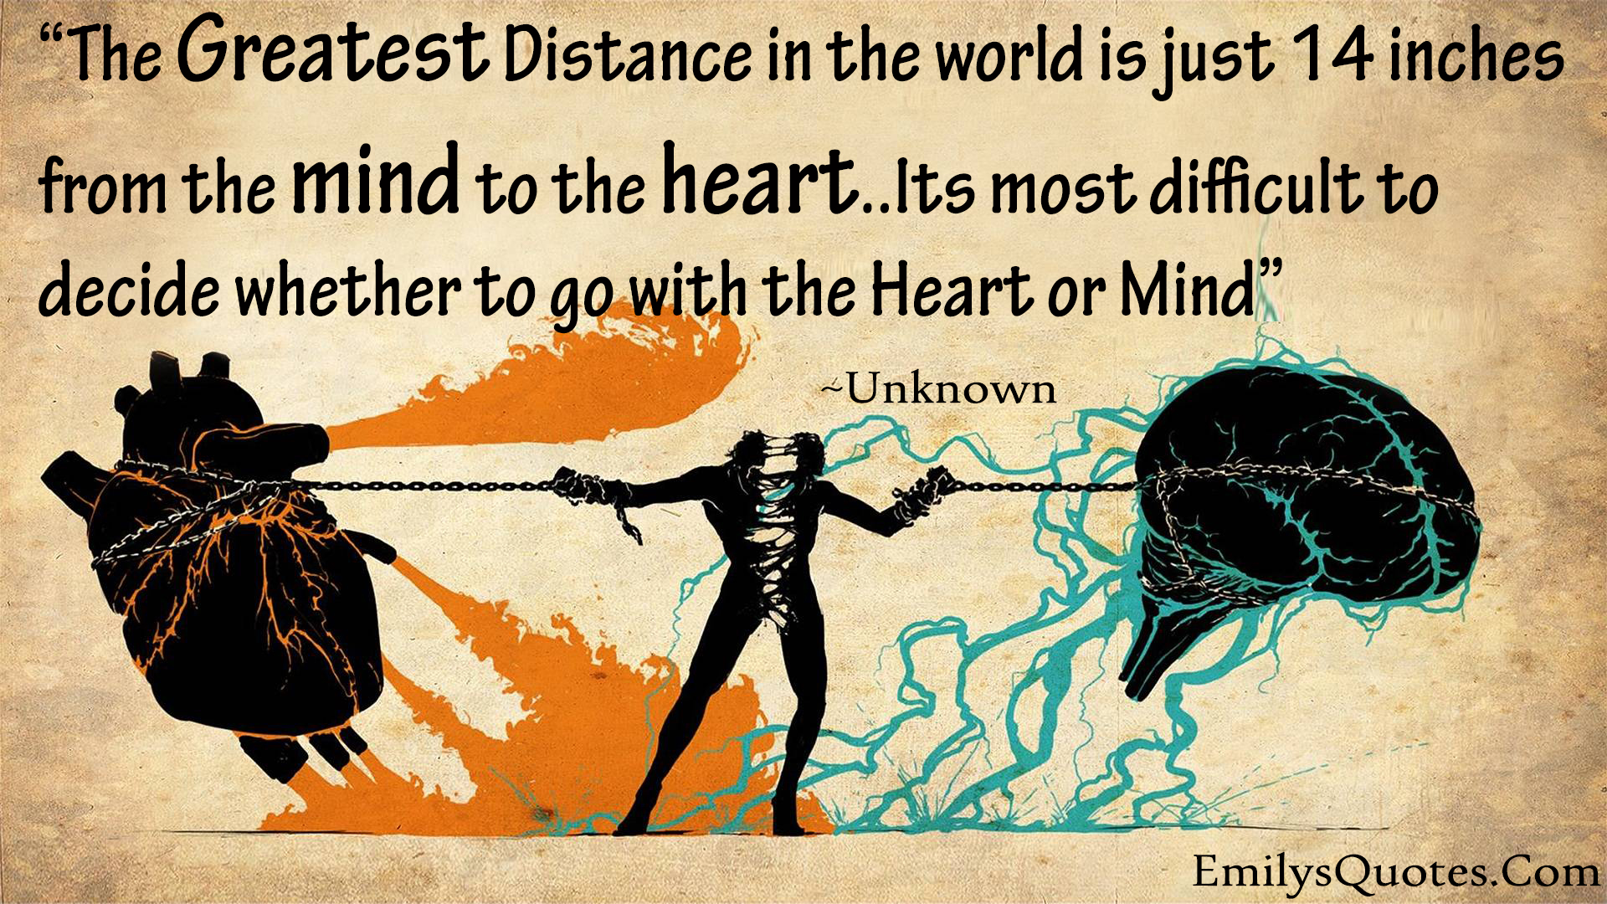

Slide 15
偶像
我不好、我不行
特别指天然人用来解决内心空虚和定罪感的人、事、物
我

